Slide 1





PRÉSENTATION DU PROJET D’EXAMEN
Développeur Web et Web Mobile - niveau 5

Slide 2


INTRODUCTION
1
Présentation du projet
2
Fonctionnalités et technologies utilisées
3
Gestion de projet
4
Maquette et choix ux / ui
5
Modèle Logique de Données
6
Architecture logicielle
7
Sécurité

Slide 3


1
PROJET
Origine
Benchmark

Slide 4
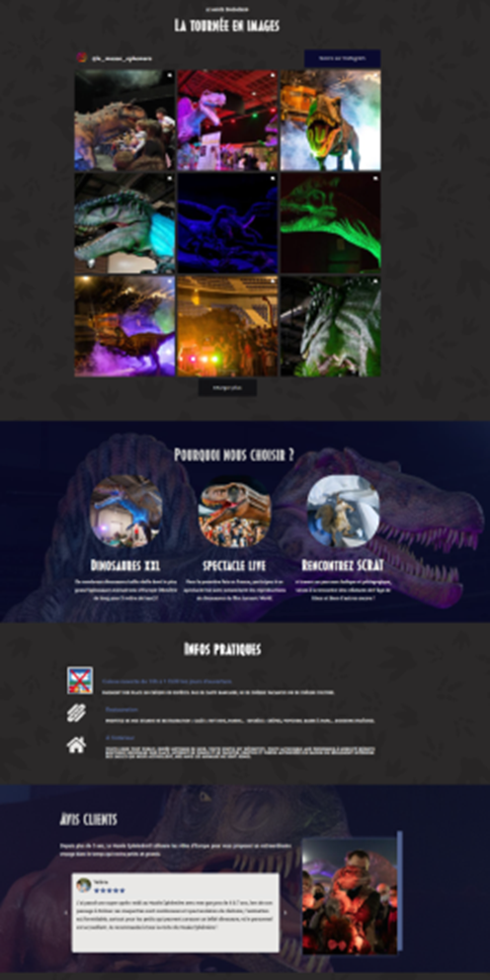
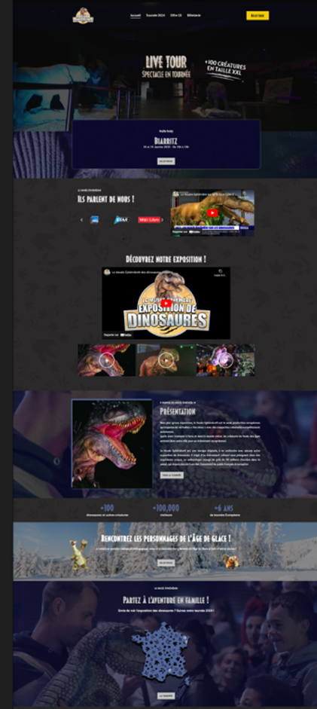
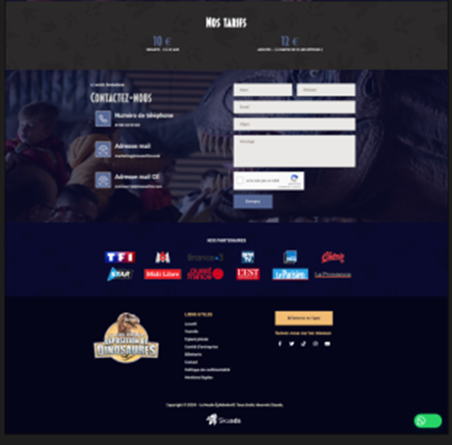

Slide 5

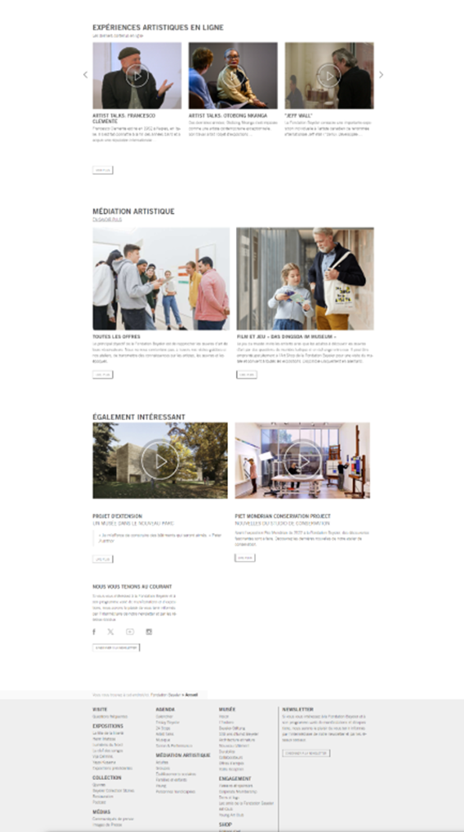

Slide 6

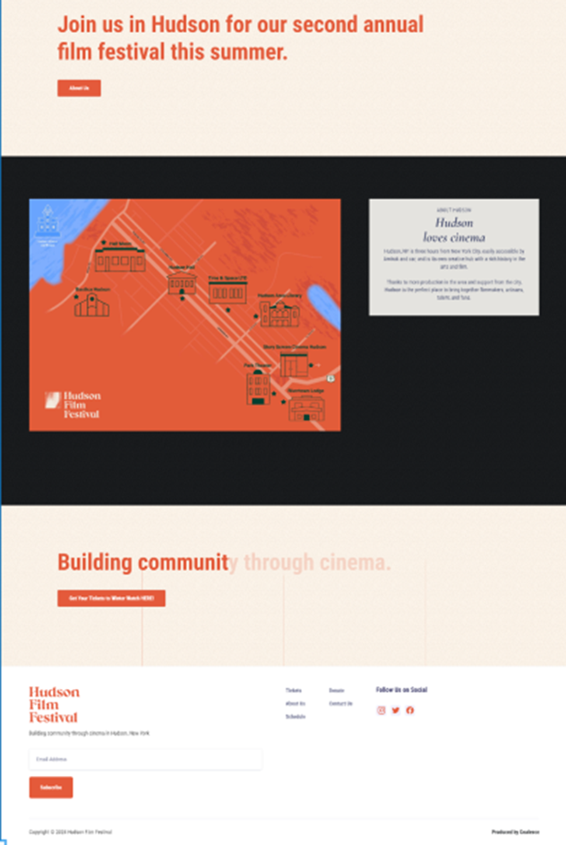

Slide 7


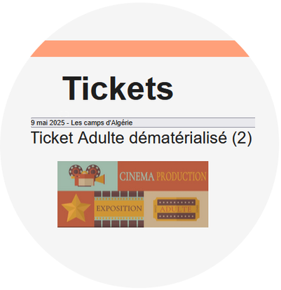
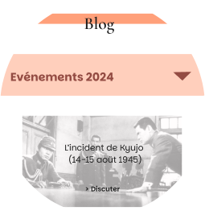
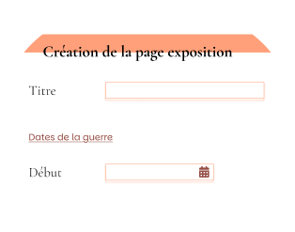
2
FONCTIONNALITÉS ET TECHNOLOGIES
Gestion des expositions
Réservations
Blog
Back office
Twig
Doctrine
Symfony
Doctrine
Symfony
Forms Symfony
Doctrine
Security

Slide 8
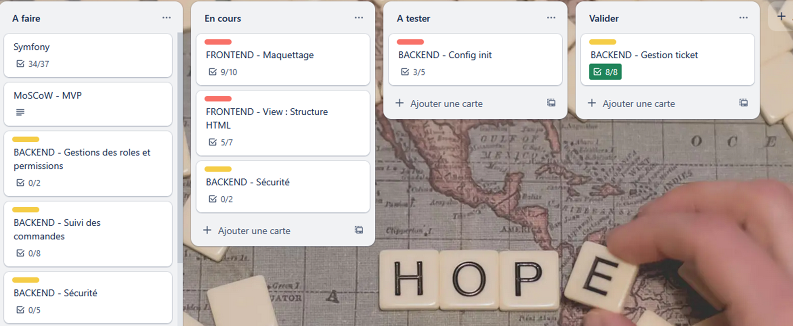
3
GESTION DE PROJET

Slide 9
4
MAQUETTE ET CHOIX UX / UI
Mockup
SEO
User Experience
User Interface

Slide 10


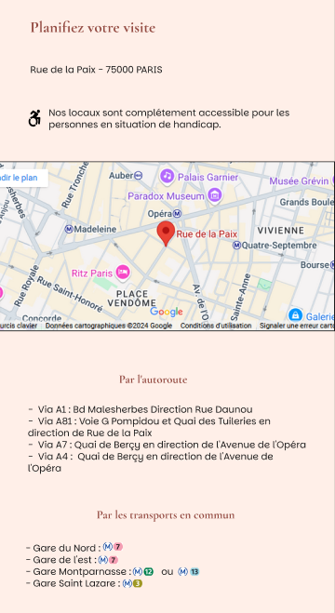

Mockup
4

Slide 11
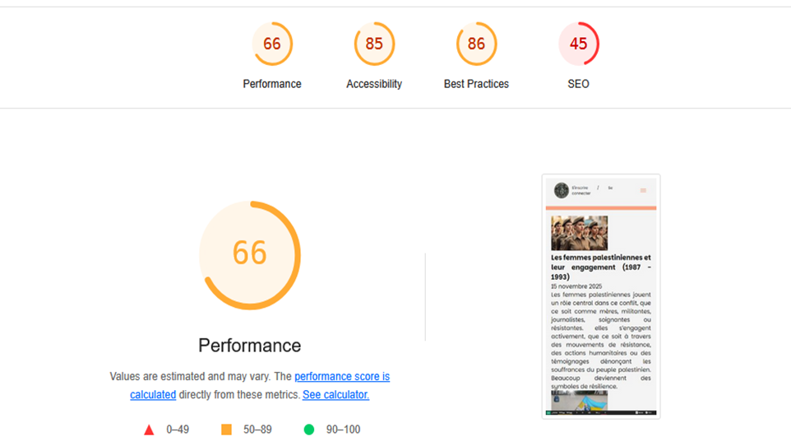
Search Engin Optimization
4
Unlighthouse

Slide 12
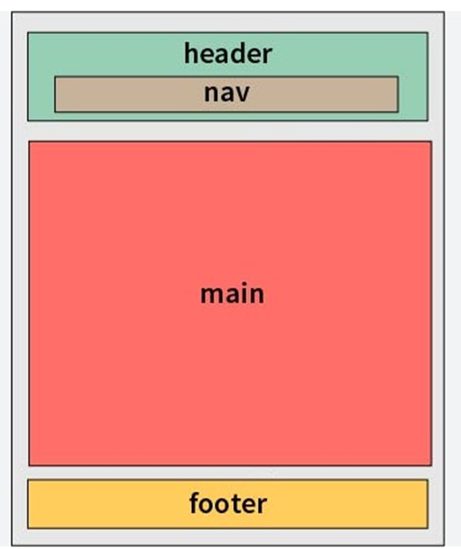
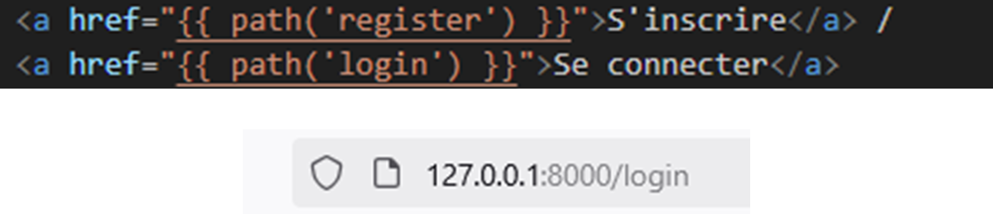
Search Engin Optimization
4

Slide 13
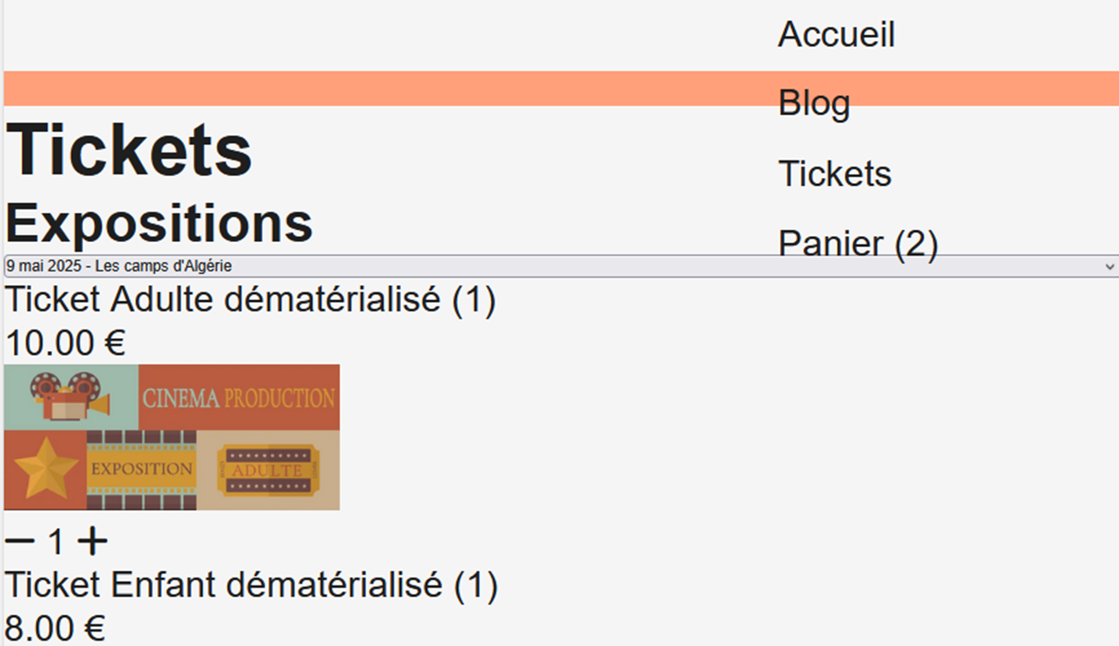
User Experience
4

Slide 14
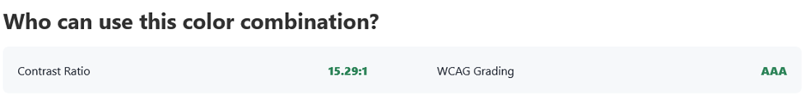
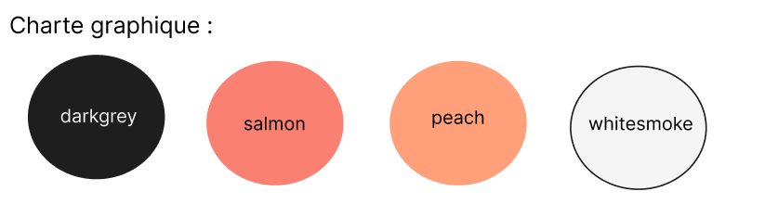
User Interface
4
WhoCanUse

Slide 15
Sécurité
7
Respect du Réglement Général de la Protection des Données
Minimisation des données
Droit d’accès
Droit à l’oubli et de rectification

Slide 16
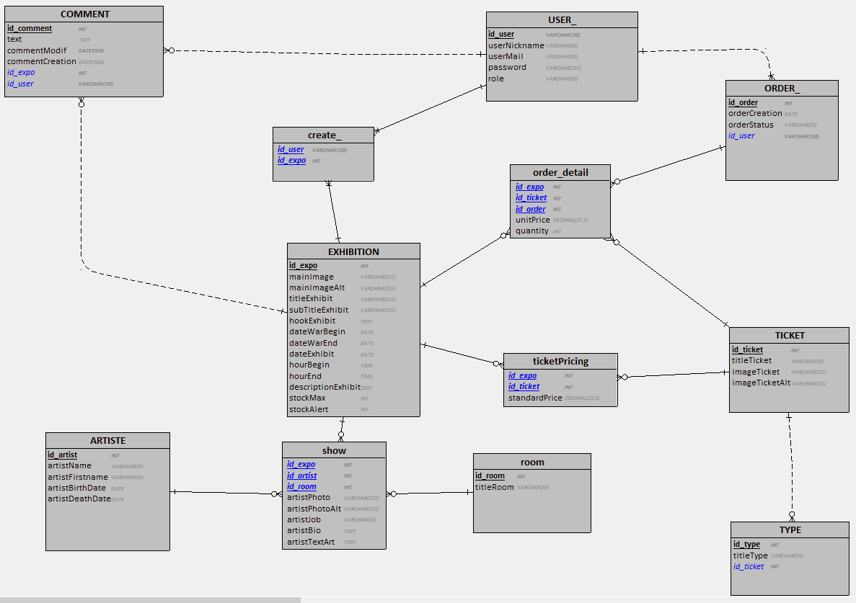
Modèle Logique de Données
5

Slide 17

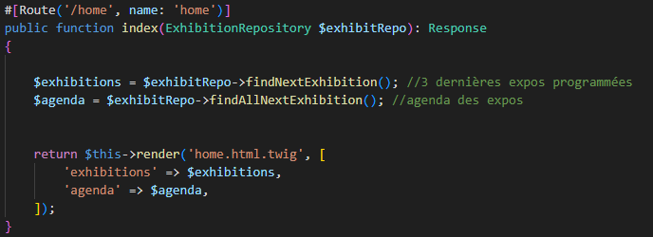
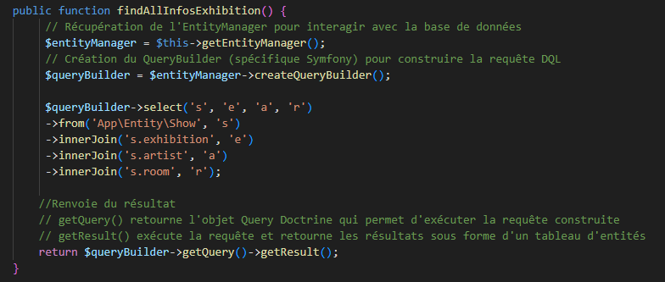
Home page
2

Slide 18

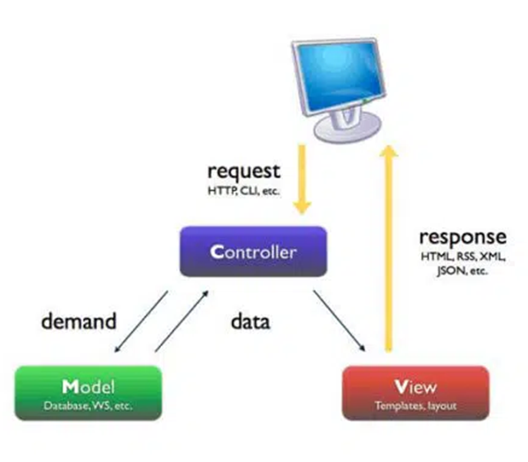
6
ARCHITECTURE
LOGICIELLE

Slide 19



Gestion dynamique des pages d’expositions
6

Slide 20
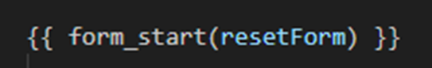
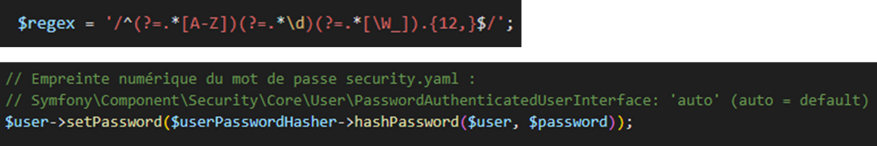
Sécurité
7
Faille XSS
Faille CRSF
Attaque par force brute /dictionnaire

Slide 21
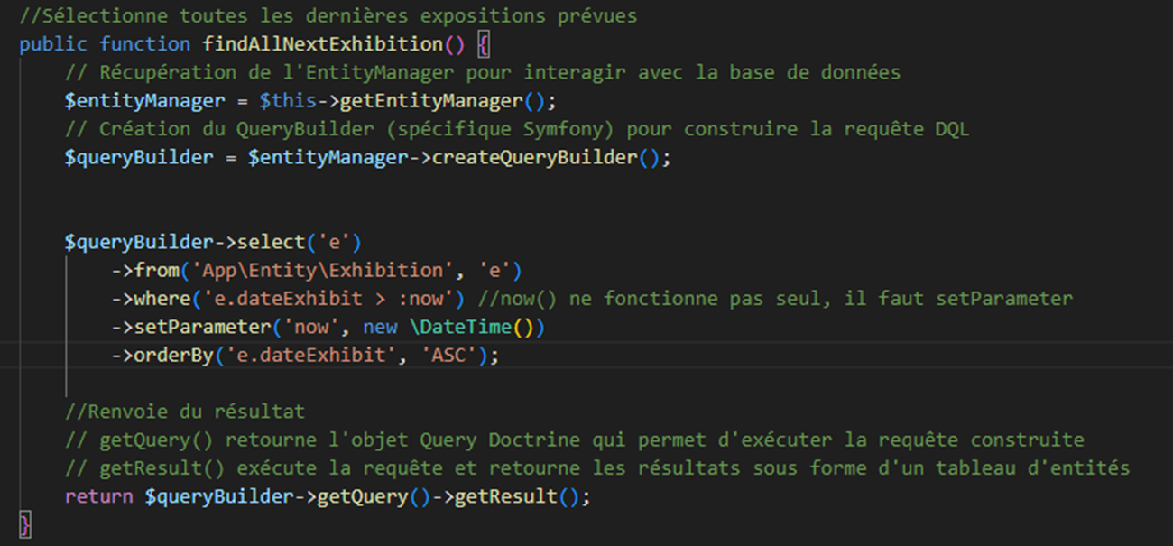
Sécurité
7
Injection SQL

Slide 22
CONCLUSION
"L’art construit des ponts là où la guerre dresse des murs."
Anonyme

